Slide 1
04
Quy trình Tuyển dụng và phân bổ nhân sự
Nhóm quy trình hỗ trợ
Tổng quan quy trình
Mô hình hóa quy trình
Phương pháp thực hiện
Phân tích quy trình

Slide 2
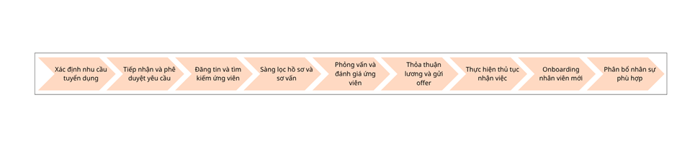
0444
Quy trình Tuyển dụng và phân bổ nhân sự
Tổng quan quy trình
Tác nhân chính:
Quản lý dự án/ Trưởng bộ phận
Bộ phận nhân sự/ Nhân viên tuyển dụng
Quản lý nhân sự/ Ban giám đốc
Bộ phận IT/ Hành chính
Ứng viên
Hệ thống ATS/ HRM
Khách hàng:
Quản lý dự án/ Trưởng bộ phận
Ứng viên
Doanh nghiệp
Khách hàng bên ngoài (gián tiếp)
Giá trị mang lại:
Đáp ứng nhu cầu nhân sự
Đúng người – đúng vị trí
Hỗ trợ tiến độ dự án
Nâng cao chất lượng nguồn nhân lực
Kết quả:
Ứng viên phù hợp được tuyển dụng và tiếp nhận.
Nhân sự được phân bổ vào phòng ban/dự án phù hợp.
Hình 1. Sơ đồ luồng tổng thể của quy trình

Slide 3
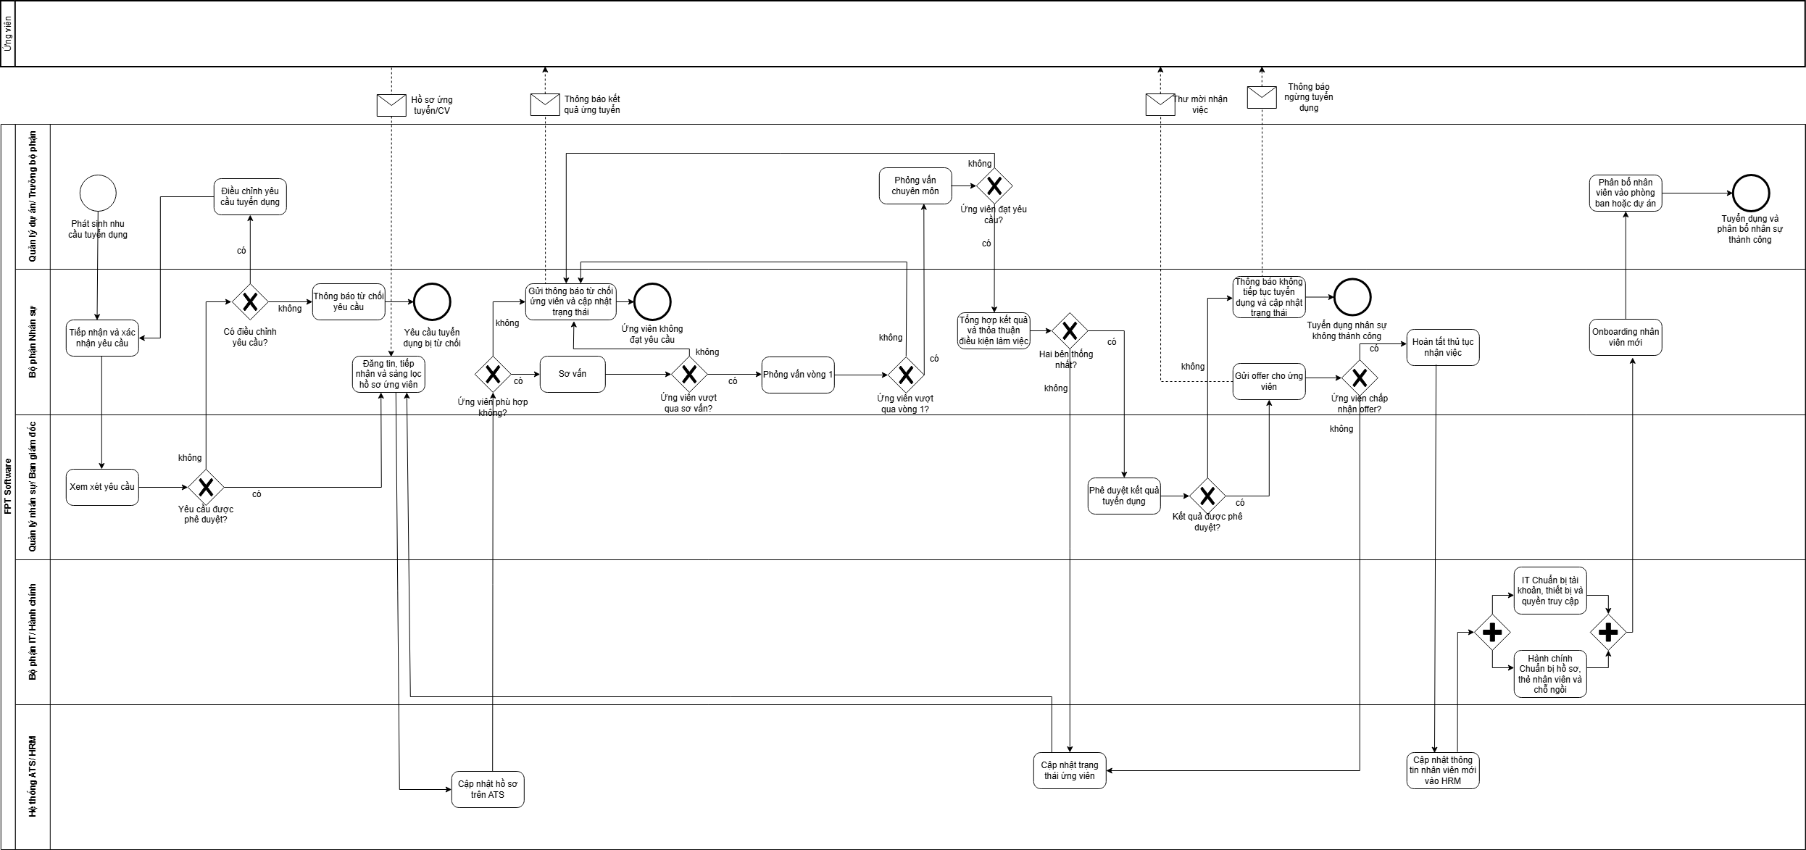
0444
Quy trình Tuyển dụng và phân bổ nhân sự
Mô hình hóa quy trình
Hình 2. Mô hình BPMN

Slide 4
0444
Quy trình Tuyển dụng và phân bổ nhân sự
Phương pháp thực hiện
Dựa trên bằng chứng
Mô tả quy trình hiện có
Sơ đồ tổ chức
Kế hoạch làm việc
Thuật ngữ và sổ tay
Biểu mẫu nghiệp vụ
Phỏng vấn
Xác định đối tượng
Các câu hỏi định tính
Các câu hỏi định lượng
Làm rõ luồng xử lý thực tế
Xác nhận các tình huống phát sinh
Workshop
Rà soát luồng quy trình
Xác nhận vai trò các bên
Kiểm tra điều kiện rẽ nhánh
Thảo luận trường hợp ngoại lệ
Hoàn thiện mô hình BPMN
Kết quả:
Kết hợp ba phương pháp để xây dựng, kiểm chứng và hoàn thiện Quy trình Tuyển dụng và phân bổ nhân sự.

Slide 5
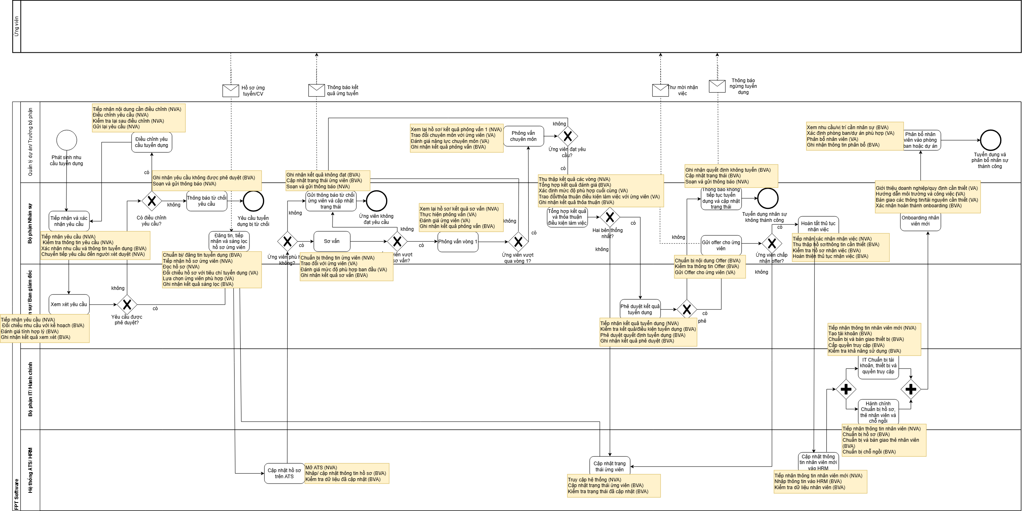
0444
Quy trình Tuyển dụng và phân bổ nhân sự
Phân tích quy trình định tính – Phân tích giá trị gia tăng
VA tập trung ở tuyển chọn, đánh giá, tiếp nhận và phân bổ nhân sự; BVA phục vụ kiểm soát và vận hành quy trình; NVA chủ yếu phát sinh từ đọc lại, chuyển giao, điều chỉnh và cập nhật lặp thông tin.
Hình 3. Phân tích giá trị gia tăng

Slide 6
0444
Quy trình Tuyển dụng và phân bổ nhân sự
Phân tích quy trình định tính – Phân tích giá trị gia tăng
VA – Giá trị gia tăng | BVA – Gia tăng giá trị kinh doanh | NVA – Không tăng giá trị
Sàng lọc hồ sơ ứng viên | Tiếp nhận và xác nhận yêu cầu tuyển dụng | Đọc/xem lại thông tin đã có
Sơ vấn và phỏng vấn ứng viên | Xem xét và phê duyệt yêu cầu tuyển dụng | Chuyển giao thông tin giữa các bộ phận
Đánh giá chuyên môn | Ghi nhận/cập nhật hồ sơ trên ATS/HRM | Điều chỉnh lại yêu cầu tuyển dụng
Thỏa thuận điều kiện làm việc và gửi offer | Phê duyệt kết quả tuyển dụng | Cập nhật lặp lại cùng một thông tin
Onboarding nhân viên mới | Chuẩn bị tài khoản, thiết bị, hồ sơ nhận việc | Xử lý lại do thông tin chưa đầy đủ/chưa thống nhất
Phân bổ nhân sự vào phòng ban/dự án | Lưu trữ hồ sơ và trạng thái nhân sự
VA tập trung ở tuyển chọn, đánh giá, tiếp nhận và phân bổ nhân sự; BVA phục vụ kiểm soát và vận hành; NVA chủ yếu phát sinh từ đọc lại, chuyển giao và xử lý lặp.

Slide 7
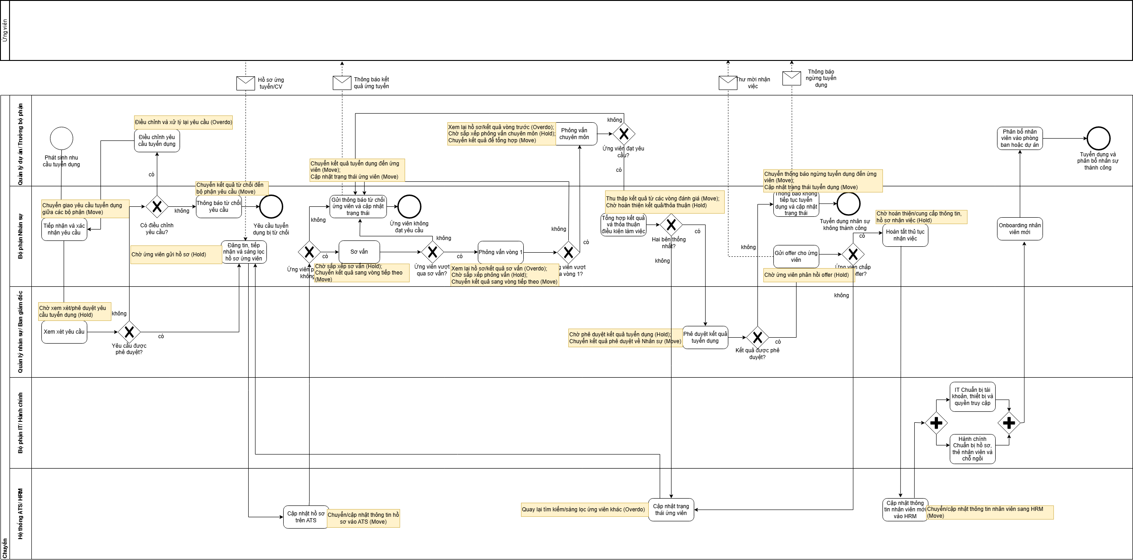
0444
Quy trình Tuyển dụng và phân bổ nhân sự
Phân tích quy trình định tính – Phân tích sự lãng phí
Hình 4. Phân tích sự lãng phí

Slide 8
0444
Quy trình Tuyển dụng và phân bổ nhân sự
Phân tích quy trình định tính – Phân tích sự lãng phí
MOVE – Chuyển giao | HOLD – Chờ | OVERDO – Xử lý quá mức
Yêu cầu tuyển dụng được chuyển giữa bộ phận phát sinh nhu cầu, Nhân sự và cấp phê duyệt | Chờ xem xét/phê duyệt yêu cầu tuyển dụng | Yêu cầu tuyển dụng không đạt phải điều chỉnh và xử lý lại
Kết quả đánh giá ứng viên chuyển qua các vòng sơ vấn, phỏng vấn và phê duyệt | Chờ ứng viên gửi hồ sơ, sắp xếp phỏng vấn, phản hồi offer | Hồ sơ/kết quả ứng viên được xem lại ở nhiều vòng đánh giá
Thông tin ứng viên được cập nhật trên ATS/HRM | Chờ hoàn thiện hồ sơ nhận việc | Khi ứng viên không chấp nhận offer, quy trình quay lại tìm kiếm/sàng lọc
Lãng phí tập trung chủ yếu ở thời gian chờ, chuyển giao thông tin giữa nhiều bên và các hoạt động phải xử lý lại trong quá trình tuyển dụng.

Slide 9
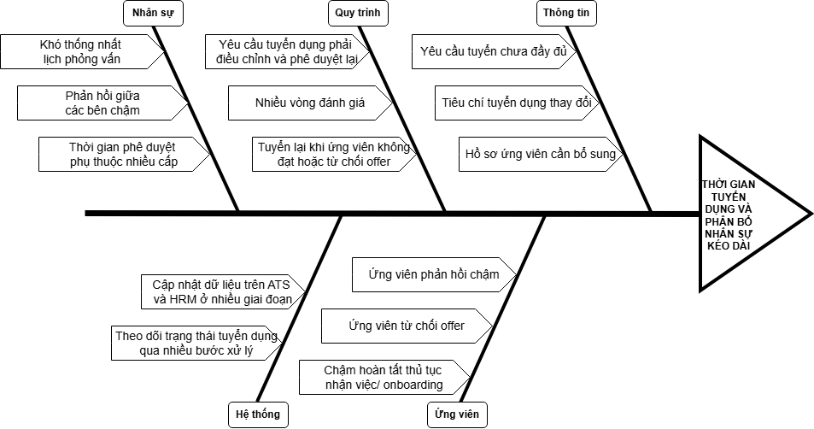
0444
Quy trình Tuyển dụng và phân bổ nhân sự
Phân tích quy trình – Phân tích các bên liên quan
Hình 5. Mô hình xương cá (Fishbone)

Slide 10
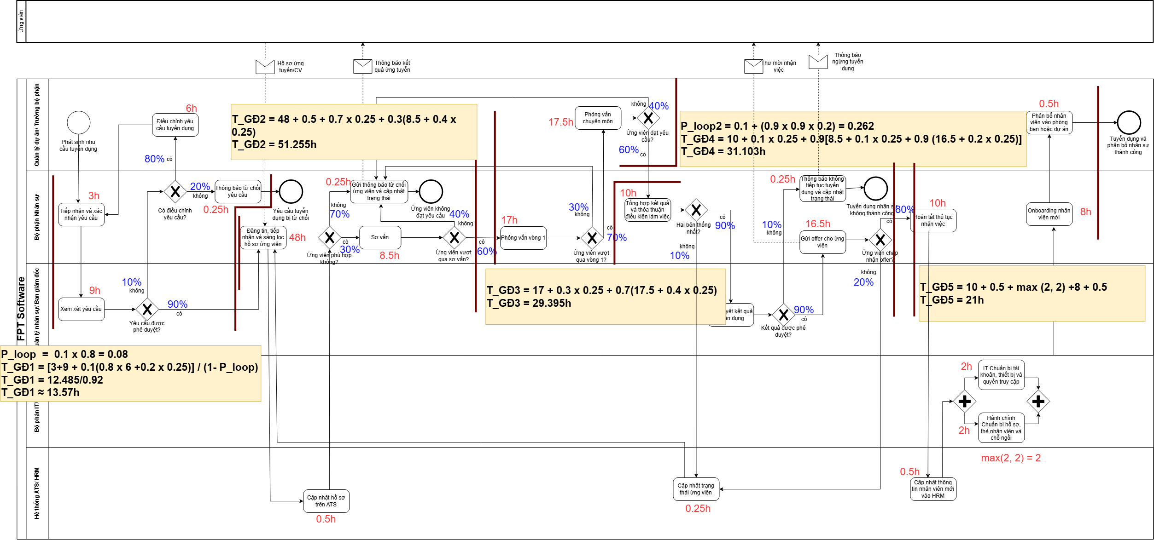
0444
Quy trình Tuyển dụng và phân bổ nhân sự
Phân tích quy trình định lượng
Hình 6. Mô hình phân tích định lượng

Slide 11

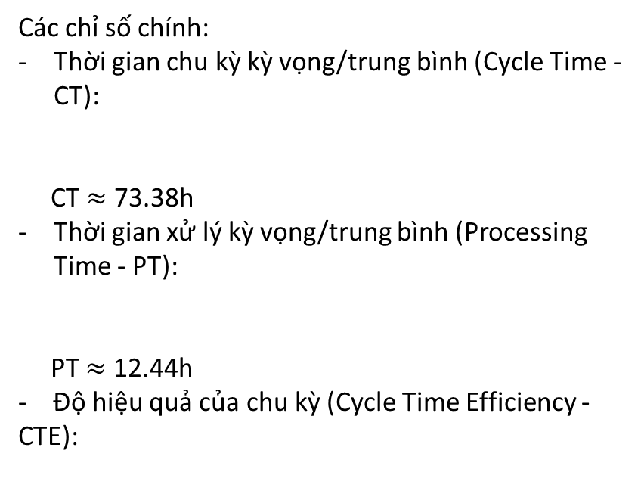
0444
Quy trình Tuyển dụng và phân bổ nhân sự
Phân tích quy trình định lượng – Phân tích thời gian
Các chỉ số chính:
Thời gian chu kỳ kỳ vọng/trung bình (Cycle Time - CT):
CT $≈$ 73.38h
Thời gian xử lý kỳ vọng/trung bình (Processing Time - PT):
PT $≈$ 12.44h
- Độ hiệu quả của chu kỳ (Cycle Time Efficiency - CTE):
Nhận xét:
CTE ≈ 16,96% cho thấy thời gian xử lý chỉ chiếm tỷ trọng nhỏ trong toàn bộ thời gian chu kỳ.
Phần lớn Cycle Time phát sinh từ thời gian chờ, phê duyệt, phối hợp và phản hồi giữa các bên.
Do đó, hướng cải thiện chính là giảm thời gian chờ và hạn chế các bước xử lý lại.

Slide 12
0444
Quy trình Tuyển dụng và phân bổ nhân sự
Phân tích quy trình định lượng – Phân tích chất lượng
Chỉ tiêu chất lượng | Tỷ lệ giả định
Nhu cầu tuyển dụng được phê duyệt | 90%
Yêu cầu tuyển dụng được điều chỉnh | 80%
Ứng viên phù hợp sau sàng lọc hồ sơ | 30%
Ứng viên vượt qua sơ vấn | 60%
Ứng viên vượt qua phỏng vấn vòng 1 | 70%
Ứng viên đạt yêu cầu sau phỏng vấn chuyên môn | 60%
Hai bên thống nhất điều kiện làm việc | 90%
Kết quả tuyển dụng được phê duyệt | 90%
Ứng viên chấp nhận offer | 80%
Nhận xét:
Tỷ lệ sàng lọc hồ sơ chỉ 30%, cho thấy đây là điểm loại ứng viên lớn nhất trong quy trình.
Qua các vòng phỏng vấn, tỷ lệ đạt yêu cầu dao động 60–70%, cho thấy mức sàng lọc vẫn đáng kể ở giai đoạn đánh giá.
Các bước thống nhất điều kiện, phê duyệt kết quả và chấp nhận offer đạt 80–90%, cho thấy tỷ lệ duy trì ứng viên cao hơn ở giai đoạn cuối.
Do đó, hướng cải thiện là nâng cao chất lượng nguồn ứng viên và hiệu quả sàng lọc ban đầu nhằm tăng tỷ lệ ứng viên phù hợp đi tiếp trong quy trình.

Slide 13
0444
Quy trình Tuyển dụng và phân bổ nhân sự
Phân tích quy trình định lượng – Phân tích chi phí
Nguồn lực/Chi phí | Đơn giá giả định
Nhân viên tuyển dụng/HR | 100.000 đồng/giờ
Quản lý/Trưởng bộ phận | 200.000 đồng/giờ
Người phỏng vấn chuyên môn | 200.000 đồng/giờ
IT/Hành chính | 100.000 đồng/giờ
Chi phí đăng tuyển | 1.000.000 đồng/vị trí
Chi phí ATS/HRM phân bổ | 200.000 đồng/vị trí
Chi phí onboarding trực tiếp | 500.000 đồng/nhân viên
Chi phí kỳ vọng cho một nhu cầu tuyển dụng là tổng chi phí kỳ vọng cho từng giai đoạn:
C ≈ 2.63 triệu đồng/nhu cầu tuyển dụng
Chi phí từng giai đoạn được tính theo cùng cấu trúc xác suất đã sử dụng trong phân tích thời gian.
Nhận xét:
Chi phí tập trung chủ yếu ở đăng tuyển, xử lý/sàng lọc hồ sơ, onboarding và các bước có nhiều nguồn lực tham gia.
Điều chỉnh yêu cầu, tuyển lại ứng viên hoặc ứng viên từ chối offer làm phát sinh thêm chi phí xử lý.
Để giảm chi phí, cần chuẩn hóa yêu cầu tuyển dụng, nâng chất lượng nguồn ứng viên và giảm số lần xử lý lại.

